Slide 1
インフルエンザ
Notes:
冬の感染症としてまず、インフルエンザを取り上げたいと思います。
インフルエンザは直近2年間は流行がない状況でしたが、2023年1月からは流行が危惧されています。
理由としては、半年前の南半球、つまり南半球の冬において、インフルエンザが大流行したこと、
現在、アメリカ等の海外ではインフルエンザが流行しており、旅行客の増加に伴い、
日本国内への流入が予想されています。

Slide 2
基本情報
特徴・症状 | 38℃以上の発熱、頭痛、関節痛、筋肉痛、全身倦怠感などの全身症状を伴う 短期間に多くの人が感染する感染症。
発病期間 | 感染後1～5日で発症し、 発熱してから3～7日はウイルスを排出（学校保健安全法では、 発熱後5日間、解熱後2日間の出席停止）
流行期間 | 例年12～3月
感染経路 | 多くは飛沫感染であり、接触感染もある。
合併症 | 免疫力が低下していると、 肺炎や脳炎などを合併することがある。
Notes:
こちらにインフルエンザの基本的な情報をまとめております。
感染経路は飛沫感染、接触感染でコロナと同様です。
飛沫感染は、会話や咳、くしゃみで口から出る飛沫を吸い込むことにより感染することで、
接触感染は、口から出た飛沫が周囲に付着し、それを自身の手などにつき、口を介して感染することです。
この感染経路を断ち切るということが感染予防対策の基本となります。

Slide 3
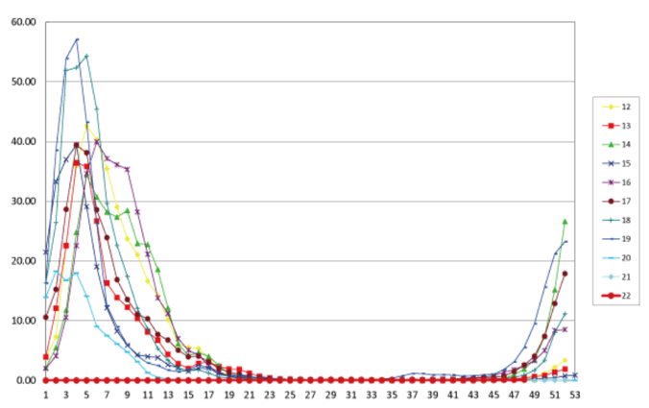
流行状況
コロナ感染症対策を実施してからは流行せず
基本的な感染予防策で流行を防ぐことができる
インフルエンザは、
地域の流行情報は
非常に重要！
インフルエンザ
流行レベルマップ
https://www.niid.go.jp/niid/ja/flu-map.html
Notes:
インフルエンザの流行への対策ですが、コロナ感染対策で日頃していることが重要です。
事実、コロナが流行し、我々が厳格に対策していたこの2年間はインフルエンザの流行は抑えられています。
手洗い、手指消毒、マスク着用、三密回避、換気、湿度、これらをあらためて徹底するようお願いします。

Slide 4
過去の感染者動向
過去流行時の傾向
学校や保育園内で流行し、
家庭内、職場内で流行する
子供がいる家庭や
子供と接する人は
要注意！
Notes:
ここでコロナ流行前の例年インフルエンザが流行していた時の感染者の動向です。
感染の流れとして、学校や保育園といった未成年者で感染が起こり、
家庭、職場に伝わるケースが多いです。
子供いる家庭や接する機会が多い場合には、
感染への対策を心がけておく必要があります。

Slide 5
感染予防対策
流行前のワクチン接種
手洗い、手指消毒、マスク
適度な湿度の保持（50-60％）
十分な休養とバランスの取れた栄養摂取
人混みや繁華街への外出を避ける
参考：厚生労働省
Notes:
こちらは厚生労働省が提示している感染予防対策です。
特筆すべきことは、一番に掲げられていることが「ワクチン接種」となっています。
インフルエンザワクチンは安全性、有効性ともに認められており、
感染予防対策の柱となっています。
その他の対策は、コロナ感染症対策としても日頃から取り組んでいる内容と
同様になります。

Slide 6
インフルエンザワクチン
適応：6ヶ月以上の全ての人
※ 特に接種推奨される人：インフルエンザ合併症高リスク群と
その家族や介護者、医療従事者、学童期の子供
※ 妊婦も時期問わず接種推奨：死産・早産減少、母体・新生児の発症抑制
副作用：多くは接種部疼痛のみ（通常2日以内に改善）
→ワクチンの中でも安全性は高い
有効性：インフルエンザ発症を低減（40-60%）
入院・死亡も減少
若年成人の休職期間を短縮
接種タイミング：インフルエンザ流行前
→ 予防効果が出るまで２-３週間かかる
→ 11月〜12月中旬までの接種を推奨！
※ 免疫の持続期間は６-８ヶ月
参考：厚生労働省
Notes:
インフルエンザワクチンの情報をまとめました。
適応は生後6ヶ月以上の人で、特に合併症を持つ方や妊婦、医療従事者は摂取することが推奨されます。
副作用はほとんどの方が接種部の疼痛のみで安全性は高いです。
有効性も、インフルエンザの発症を4割から6割低減することができ、発症したとしても症状の程度を軽く、
治るまでの期間を短縮させる効果があります。
接種のタイミングのポイントは、流行前です！早く打ちすぎて流行期に免疫が落ちていることを心配される方もいますが、
免疫の持続期間は6-8ヶ月なので、11月初旬に受けても流行期は十分カバーできます。

Slide 7
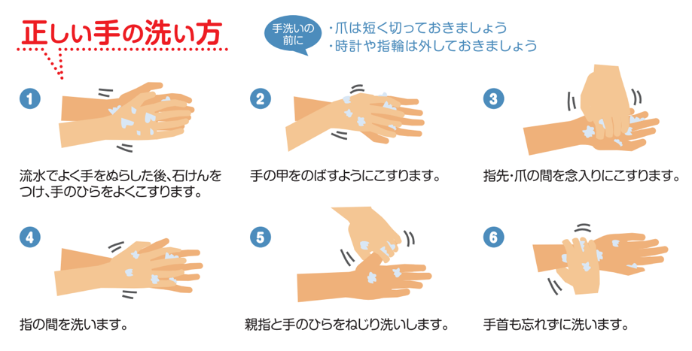
手洗い、アルコール
手指消毒やみんなが触るところの定期的な消毒を
参考：厚生労働省
Notes:
適切な手洗い、アルコール消毒のポイントはこちらになります。

Slide 8
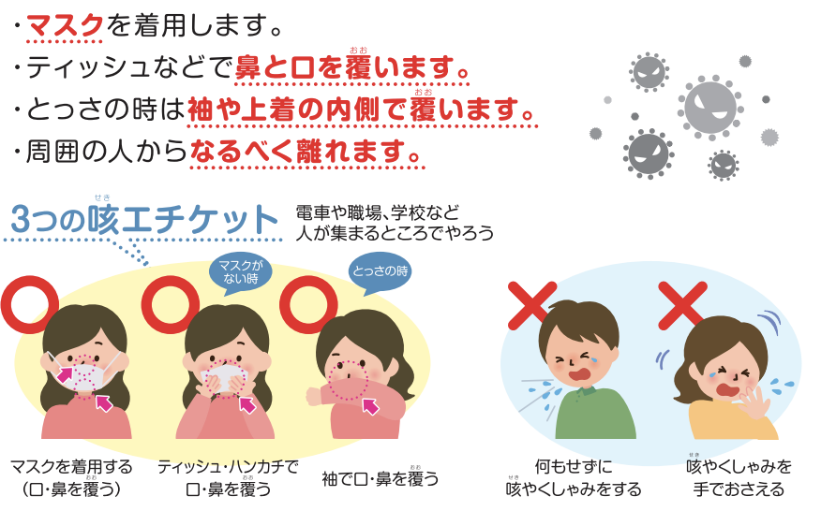
咳エチケット（飛沫を飛ばさない）
咳は３m、くしゃみは５m、飛沫が飛ぶことも
参考：厚生労働省
Notes:
飛沫感染の対策として咳エチケットは有効です。
マスクは自身の口からの飛散を防ぐメリットがあります。

Slide 9
湿度との関連
湿度50％環境下では10時間後にはウイルスはほぼ死滅
加湿しよう！
湿度
Notes:
湿度を高めるとウイルスの生存期間を短縮することができます。
まずは室内の湿度を50%以上に保つことを目標としてみましょう。

Slide 10
インフルエンザ出席停止期間 ＊補足
インフルエンザ出席停止期間については
国内では学校保健法のみで規定されています。
→ 発症後５日、かつ、解熱後２日経過するまで
「インフルエンザと診断された時に何日休むか」は
会社でルールを決め、周知・運用することが望ましい。
＊陰性証明等は求めないようにしましょう。
Notes:
インフルエンザの職場内で流行させない対策として、
職場で「インフルエンザ罹患後の出社タイミングのルール」を決めておくということは重要です。
特に、職域において、休む期間として推奨されているものはないですが、
一つの目安として、学校におけるインフルエンザ出席停止期間を参考にすることができます。
学校保健法では「発症後5日、かつ、解熱後2日経過するまで」と決まっています。
会社でルールを決め、周知、運用する際の参考にされてください。

Slide 11
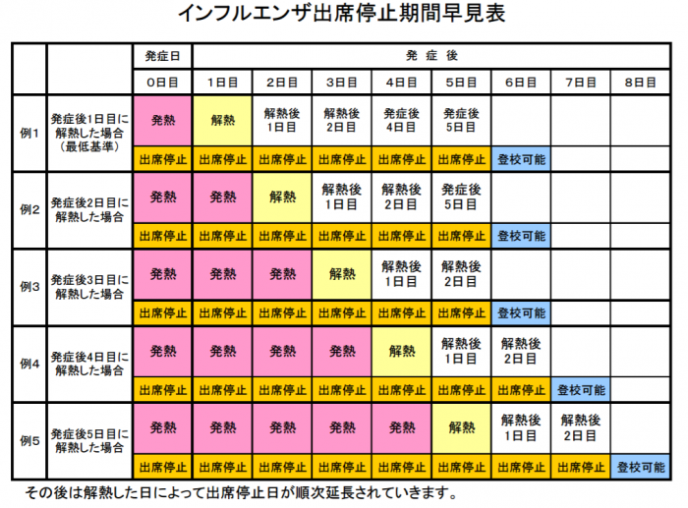
参考：インフルエンザ出席停止期間早見表
Notes:
参考として出席停止期間早見表を添付させていただきます。

Slide 12
ノロウイルス
Notes:
続いてはノロウイルスについてです。

Slide 13

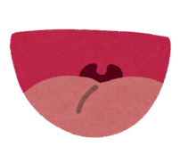

基本情報
特徴・症状 | 激しい嘔吐、下痢、腹痛 頭痛、発熱、悪寒を伴うことも 感染力の強い感染症。 通常のアルコールでは死滅せず、 次亜塩素ナトリウムを使用
発病期間 | 感染後24時間～48時間で発症 症状が1〜3日持続し改善、予後良好
流行期間 | 例年12～3月
感染経路 | 生の二枚貝、嘔吐や糞便の接触感染
参考：厚生労働省
Notes:
ノロウイルスの基本情報を表にまとめています。
ポイントはアルコール消毒が効かないということです。
それゆえ、自身でできる感染予防対策としては
手洗いとカキなどの二枚貝を控えるということが最も重要です。

Slide 14
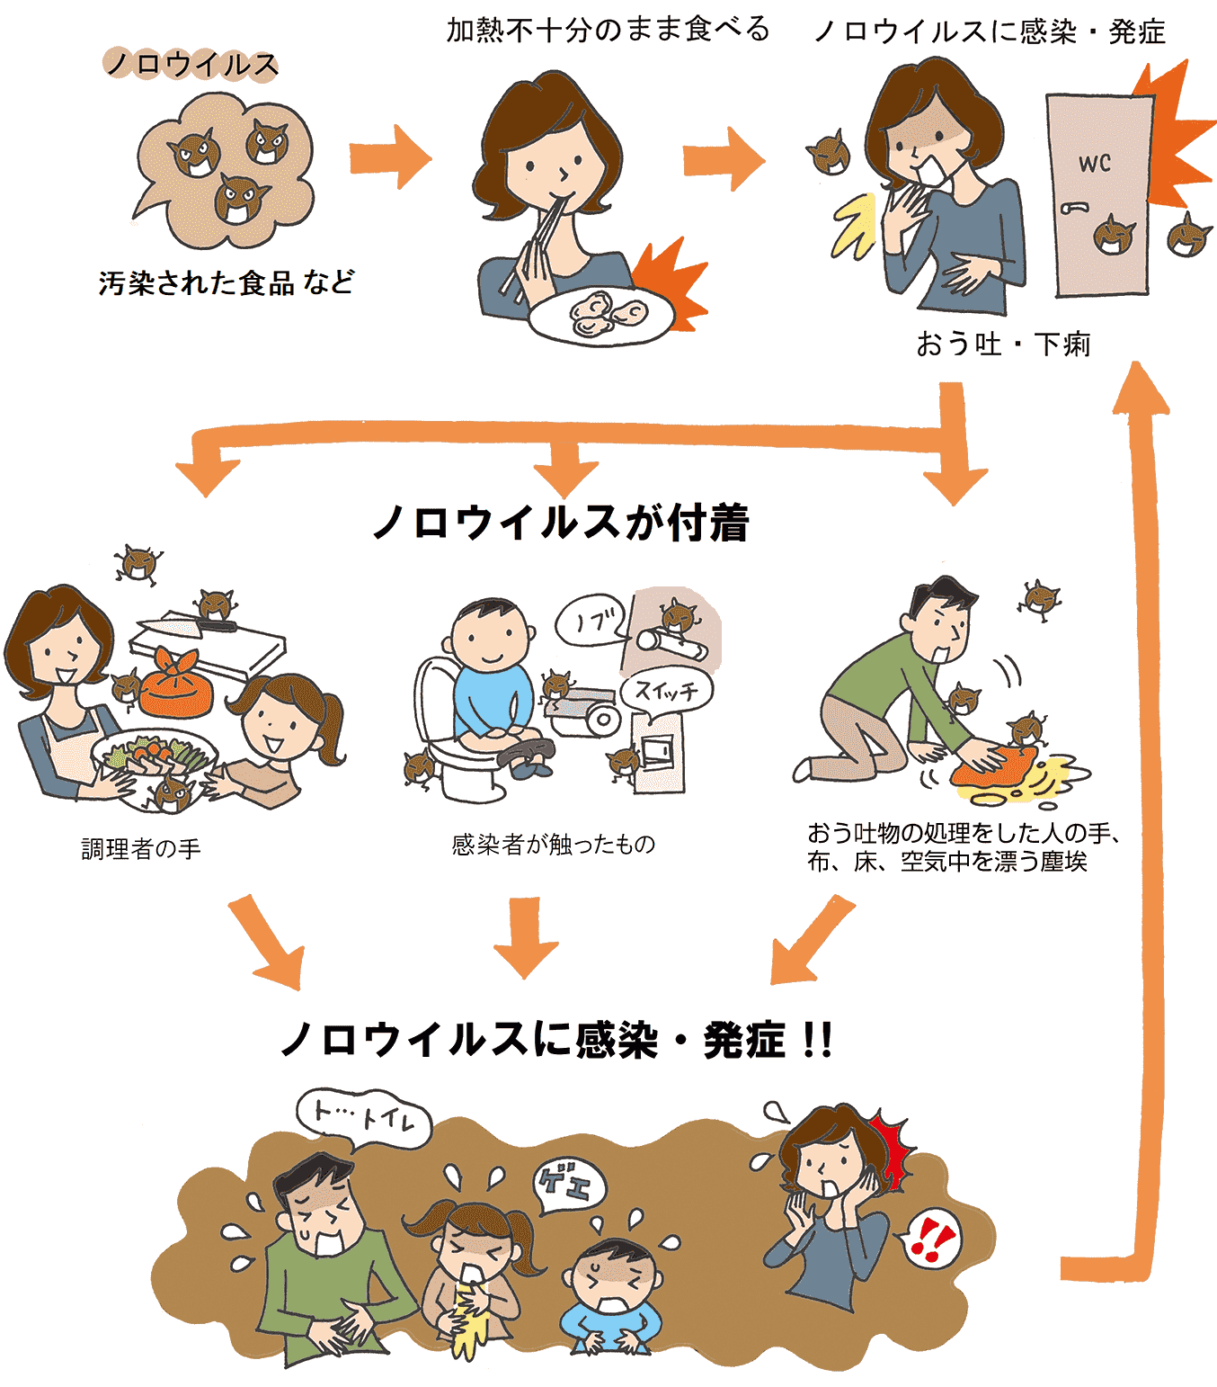
感染経路
参考：政府広報
Notes:
こちらが典型的な感染経路です。
ノロウイルスに感染した食品を食べて罹患した人の便や吐物を介して
ノロウイルスが他の人に感染していきます。

Slide 15
ノロウイルスの予防４原則
持ち込まない | 日頃からの丁寧な手洗い、健康管理 腹痛や下痢の時は食品を扱わない
つけない | 調理作業前の手洗い https://youtu.be/z7ifN95YVdM
やっつける | 中心温度85℃以上で 90秒以上加熱（しっかり加熱） 使用した調理器具も 熱湯や次亜塩素酸で消毒
拡げない | 消毒や嘔吐物の処理を正しく実施
参考：厚生労働省
Notes:
厚生労働省も提示するノロウイルスの予防の4つの原則はこちらです。
「やっつける」の部分ですが、加熱は中心温度が85度以上で90秒以上必要です。
カキにおいても中にジューシーさが残る程度ではノロウイルスが残っていることが多いです。
カキフライ、焼きガキも美味しさを失うくらい熱されていないとノロウイルスには感染していまうというのが
現実的なところかと思います。

Slide 16
感染力とウイルス量
インフルエンザ感染症
100万個以上のウイルスへの曝露が必要
ノロウイルス感染性胃腸炎
100個以下のウイルスで感染が成立する
感染者の嘔吐物１グラムあたり
100万個程度のウイルスが含まれている
嘔吐物の処理が非常に重要
Notes:
そして、ノロウイルスの感染力は凄まじいです。
インフルエンザの場合は100万個以上のウイルスで感染が成立しますが、
ノロウイルスの場合は100個以下で感染が成立してしまいます。
しかも、感染者の吐物 1g には100万個のウイルスが含まれており、
少しでも体内に入ると確実に感染が成立してしまいます。

Slide 17
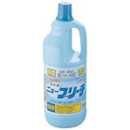
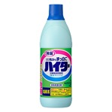
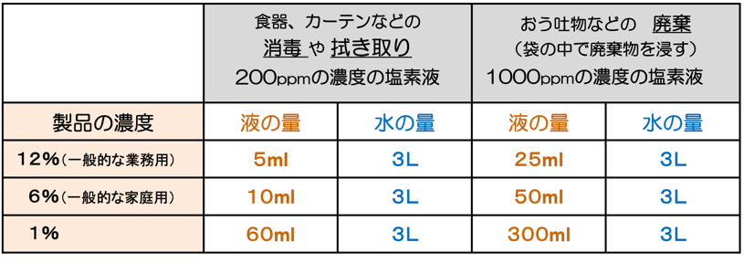
嘔吐物処理
用意するもの
使い捨て手袋、ガウン、手袋
ペーパータオル
ビニール袋
次亜塩素酸ナトリウム
参考：厚生労働省
Notes:
ここで適切な嘔吐物処置の際の方法を学びましょう。
ノロウイルスを殺菌することができる消毒液はアルコールではありません。
次亜塩素酸ナトリウムです。
商品名で言うと「ハイター」が該当します。
記載の濃度と希釈の水の量を参考に、消毒剤を用意するようにしてください。

Slide 18
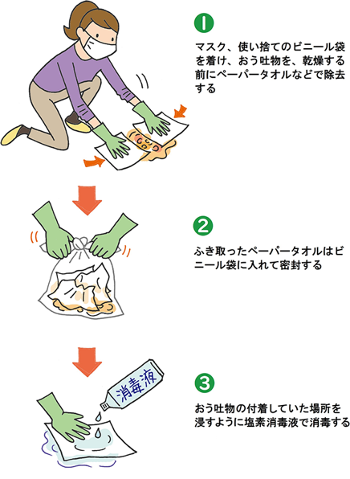
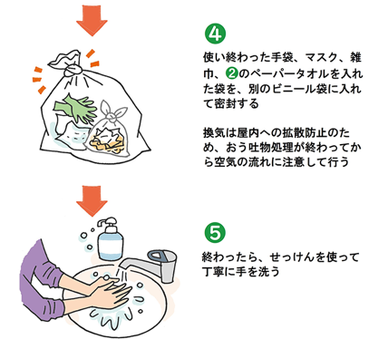
嘔吐物処理方法
外側から内側に向けて
10分〜15分
参考：政府広報
Notes:
そして、処理の方法もマニュアル化しておくことをお勧めします。
少しの曝露でもあると感染してしまうので、正しく処理しましょう。

Slide 19

感染してしまったら
特効薬はありません！
注意点
感染を拡げないために
職場や学校には行かず、自宅で療養しましょう。
脱水を防ぐために、可能な範囲で
スポーツドリンクや経口補水液を飲みましょう。
下痢止めや吐き気止めはウイルスを排出を妨げるので、
飲まないようにしましょう。
Notes:
そして、ノロウイルスに罹患してしまった後の注意点です。
強力な感染力を持つので、症状がなくなるまでは自宅で療養しましょう。
ノロウイルスに関して法律上の出勤停止期間はありませんが、
少なくとも症状が落ち着くまでは出社は控えることが望ましいです。
また、発症後1週間程度は体内にウイルスがいるため、トイレの利用では手洗い等をしっかり行い
周囲に広げないように注意するようにしてください。
また、嘔吐、下痢症状では脱水に注意しないといけないです。可能な範囲でできる限り
スポーツドリンクや経口補水液を飲みましょう。
飲む量より嘔吐・下痢の量が多い時や気分の悪さで全く飲めない際は、
医療機関を受診し、点滴等で水分補給するようにしてください。
下痢や嘔吐は体からウイルスを排出するための重要な症状でもあります。
薬によって止めることはしないようにしてください。
辛いですが、できるだけ出して、早くウイルスを身体から出ていってもらうことが早い回復には重要です。

